Slide 1
Duustere naacht komt nou gaauwachteg
en dij duurt haail laang
ik kroep van benaauwdeghaid
hoast achter t behaang
mor aigliek blief k laiver
waarm in bed
Wat ik din dou?
Ik broek mien zaachte kuzzen
as n dreumenpet!
Daip doekedoekt in bed
denk ik aan mooie dingen
as sunterkloas en sukkeloa
plezaaier moaken en aaierbalen
en snoetjeknovveln noa;
as ik dreum bin ik n filmster of n clown
n mooie keunegin op golden troon
n muzikant mit saxofoon
of aine mit trompet
Mien zaachte kuzzen
is mien aigen dreumenpet
en ik lig, haha, nou lekker
lekker waarm in bed
Mien baangeghaid, phoeh
heb ik nou op de gange zet
en ik kroep mooi nait achter t behaang
zolaang ik dreum ben ik nait baang.
Jos Rietveld
dreumenpet

Slide 2
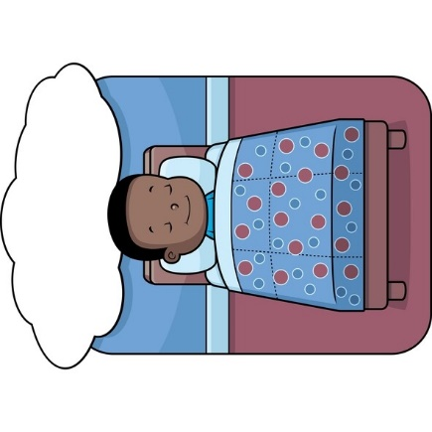
DREUMENPET

Slide 3
Mien dreum
Daip doekedoekt in bed
denk ik aan … … …
Deze tekening is van ………………… klas …….

